Slide 1






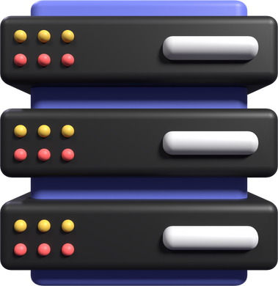





Switch
Router
Fibra
Servidor - Windows Server
Internet
Departamentos
Administração
Produção (TI)
Recursos Humanos
Impressora
Usina Nuclear
PC1
PC1
PC1
PC2

